Slide 1
第八章 系统的状态变量分析
前面几章的分析方法称为外部法，它强调用系统的输入、输出之间的关系来描述系统的特性。
其特点：
（1）适用于单输入单输出系统，对于多输入多输出系统，将增加复杂性；
（2）只研究系统输出与输入的外部特性，而对系统的内部情况一无所知，也无法控制。

Slide 2
内部法——状态变量法
内部法——状态变量法 是用 n 个状态变量的一阶微分或差分方程组（状态方程）来描述系统。
优点有：
（1）提供系统的内部特性以便研究。
（2）便于分析多输入多输出系统；
（3）一阶方程组便于计算机数值求解。并容易推广用于时变系统和非线性系统。

Slide 3
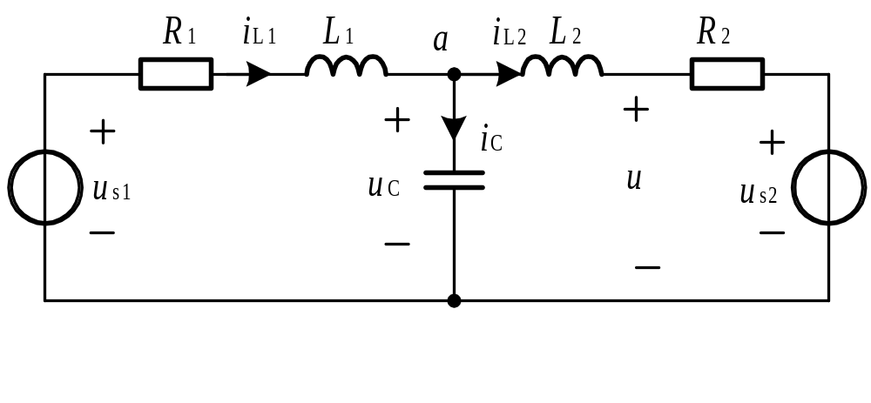
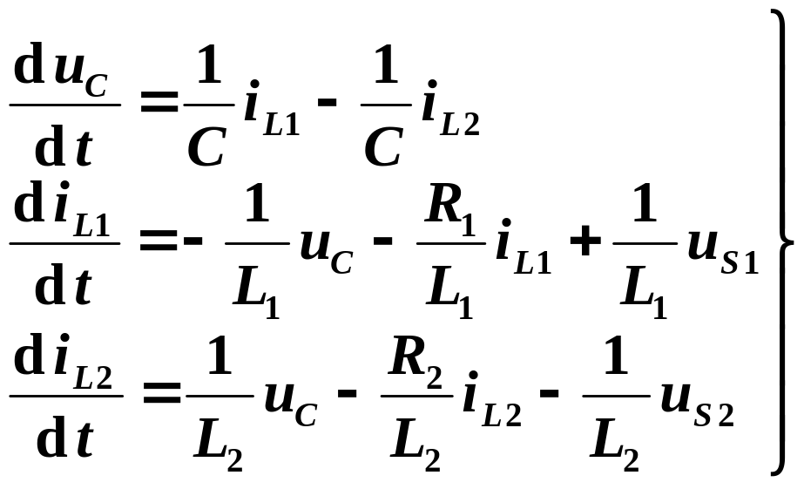
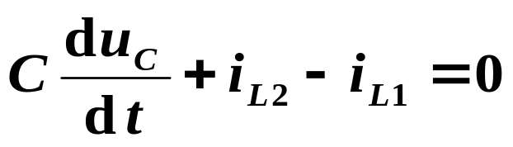
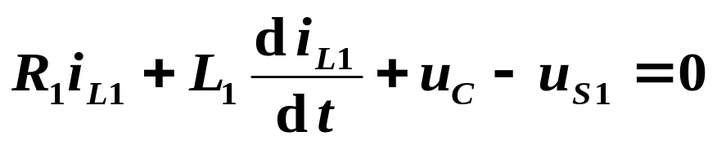
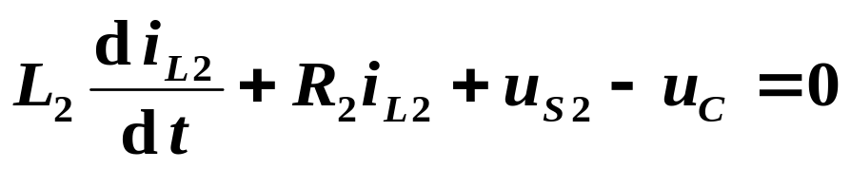
一、状态与状态变量的概念
以u(t)和i_{C}(t)为输出
a
若还想了解内部三个
变量u_{C}(t), i_{L1}(t), i_{L2}(t)的变化情况。
这时可列出方程

Slide 4

由三个内部变量u_{C}(t)、i_{L1}(t) 和 i_{L2}(t)构成的一阶微分方程组
若初始值u_{C}(t₀)、i_{L1}(t₀)和i_{L2}(t₀)已知，则由给定激励u_{S1}(t)和u_{S2}(t)就可惟一地确定在t≥t₀时的解u_{C}(t)、i_{L1}(t)和i_{L2}(t)。

Slide 5
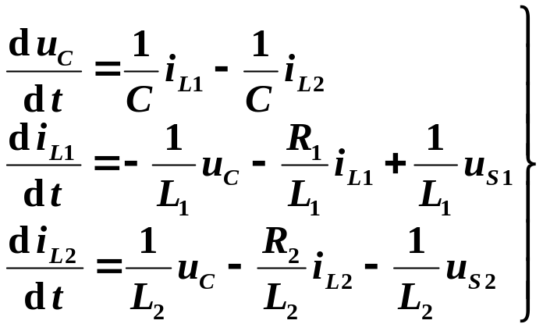
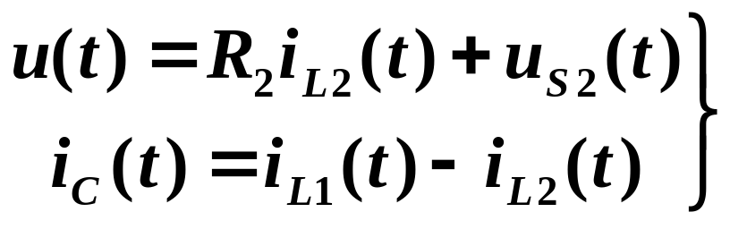
系统的输出容易地由三个内部变量和激励求出：
一组代数方程
状态与状态变量的定义：
系统在某一时刻t₀的状态是指表示该系统所必需最少的一组数值，已知这组数值和t≥t₀时系统的激励，就能完全确定t≥t₀时系统的全部工作情况。
状态变量是描述状态随时间t 变化的一组变量，它们在某时刻的值就组成了系统在该时刻的状态。

Slide 6
在初始时刻的值称为初始状态。
对n阶动态系统需有n个独立的状态变量，通常用x₁(t)、x₂(t)、…、x_{n}(t)表示。
说明：
（1）系统中任何响应均可表示成状态变量及输入的线性组合；
（2）状态变量应线性独立；
（3）状态变量的选择并不是唯一的 。

Slide 7
二、状态方程和输出方程
状态变量是通过求解由状态变量构成的一阶微分方程组来得到，该一阶微分方程组称为状态方程。
状态方程描述了状态变量的一阶导数与状态变量和激励之间的关系 。
描述输出与状态变量和激励之间关系的一组代数方程称为输出方程 。
通常将状态方程和输出方程总称为动态方程或系统方程。

Slide 8
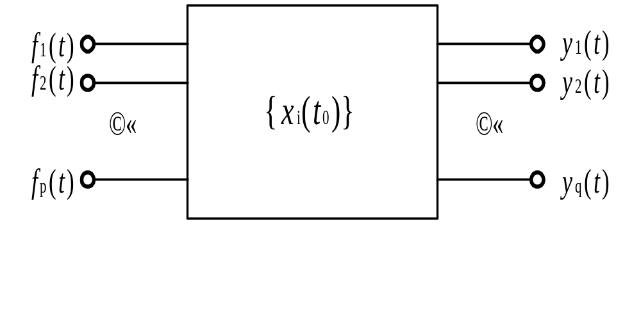
动态方程的一般形式
n阶多输入-多输出LTI连续系统，如图 。
其状态方程和输出方程为 :

Slide 9
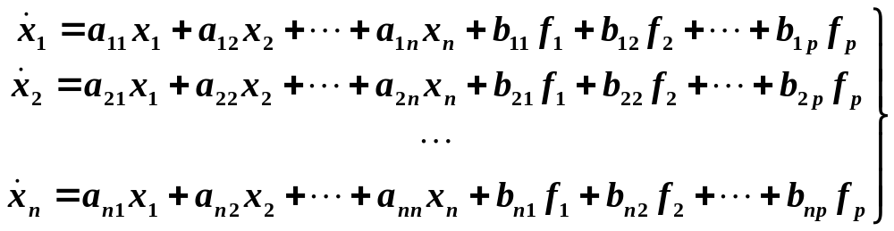
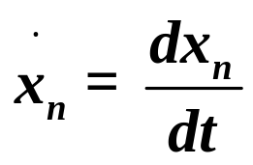
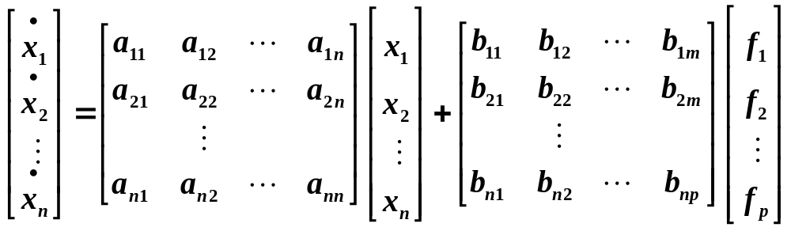
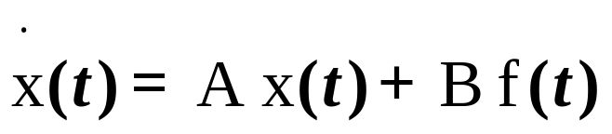
矩阵形式——状态方程
系统矩阵
控制矩阵
状态变量
输入

Slide 10
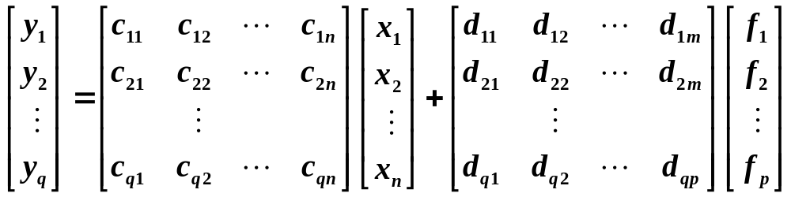
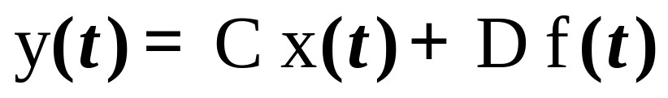
矩阵形式——输出方程
输出
输出矩阵
状态变量
输入

